Slide 1
工具复现——Q-testing
191250095 刘昱磊

Slide 2
核心算法——利用强化学习实现探索
Why强化学习？
软件测试目标：探索尽可能多的界面，覆盖尽可能多的代码行数
过往策略：随机探索策略，基于模型的探索策略。
基于模型的探索策略过于依赖建立模型的质量，而一些偶然因素会对模型构建产生很大影响（如只出现一次的欢迎界面，权限申请批准等）
强化学习：与模型相比，需要存储的信息更少，不需要担心软件实际行为与模型预测行为不一致的情况，实时依据软件当前状态进行决策，并实时更新决策依据。

Slide 3
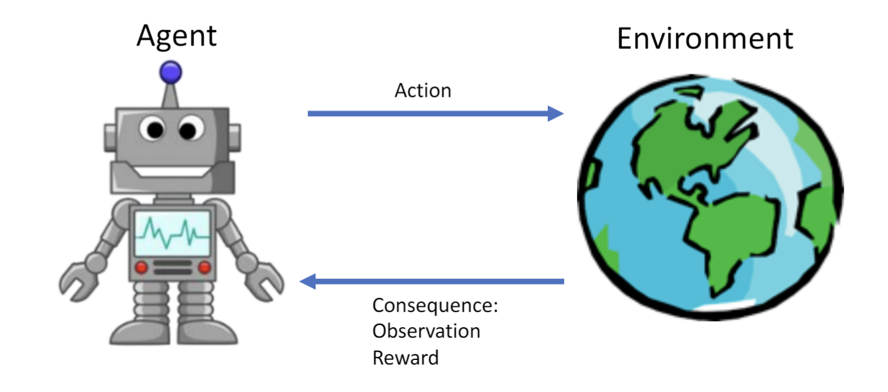
核心算法
How to 强化学习？
将软件界面视为状态
选择当前界面的一个可执行动作作为行为
做出行为后从环境中观察状态变化
设计奖励函数，对不同的状态变化给予不同奖励
机器人的目标是获得最高的奖励
依据软件测试目标，机器人的目标应该是探索尽可能多的不同界面
∴ 发现一个【与所有已探索界面都不同的】新界面 = 高奖励
发现一个【过去已经探索过的界面】= 低奖励

Slide 4
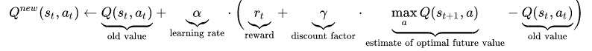
核心算法
Q-learning：设置Q-table记录所有(state，action)对以及其对应奖励值reward。即该状态下执行该动作能获得的奖励。
每次选择该state下，预估能获得最高奖励的action
当真正选择该动作进行执行时，获得的真实奖励会用于更新Q-table中的预估奖励——不断更新决策依据
Bellman Equation：
ε-greedy：小概率进行变异

Slide 5
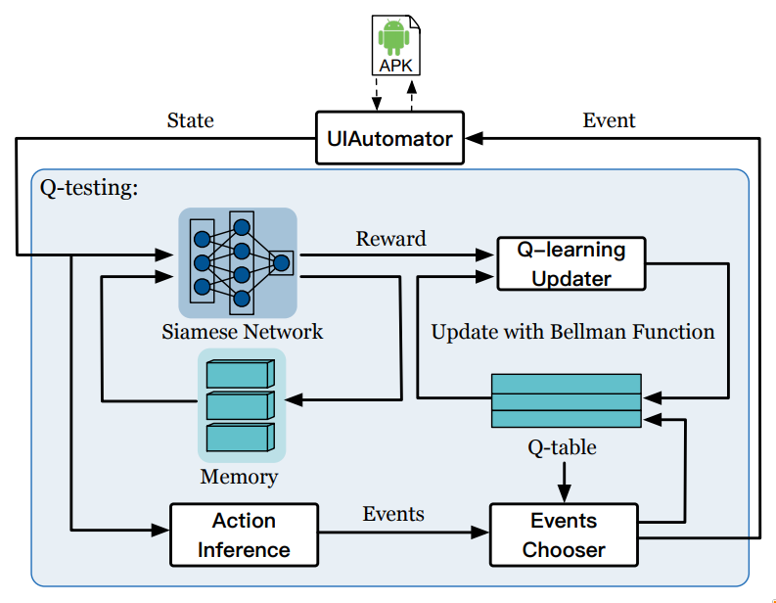
功能模块
UIAutomator
Siamese Network
Q-learning Updater
Memory
Q-table
Action Inference
Event Chooser

Slide 6
功能模块
UIAutomator：与apk进行交互，获取待测软件当前的信息
包括：页面的结构信息、内容信息
获取的信息将用于状态相似度的比对，另外也会用于处理生成当前状态的可执行动作
Siamese Network：预训练的孪生神经网络，用于比对状态相似度。
1. 将输入的页面进行特征提取，用特征向量的形式进行存储用特征向量的形式进行存储
2. 打了6000对样本标签，表示哪些应该被判定为相似，哪些不应该，神经网络会给出一个【输入状态】与【任一已探索状态】的相似度值（0-1之间）
在工具复现中，由于条件限制，无法复现这么大的训练样本，相似度改为使用编辑距离计算
利用获取的页面结构转化为控件树，比较两棵控件树的编辑距离，再将编辑距离转化为相似度
Similarity = 1 – d / max(n1, n2)

Slide 7
功能模块
Q-learning Updater：奖励函数会拿到神经网络获得的相似度，然后给予对应奖励，再由Updater更新至Q-table中
即更新Q-table中的存储奖励值，实时更新的奖励值是强化学习的工作原理
Memory：按activity归类存储神经网络提取出的特征向量，减少状态比较的工作量
Q-table：记录每一对(state,action)的reward，决策依据
Action Inference：处理并获得该状态下所有的可执行动作，然后存储到Q-table中，再进行动作选择
Event Chooser：依据Q-table选择动作

Slide 8
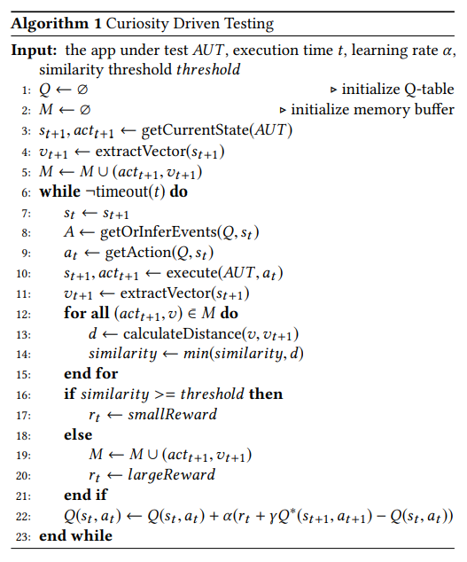
整体逻辑
初始化Q-table
初始化Memory
获得当前状态以及Activity名称
利用状态提取向量
在Memory中将向量存储到对应
Activity中

Slide 9
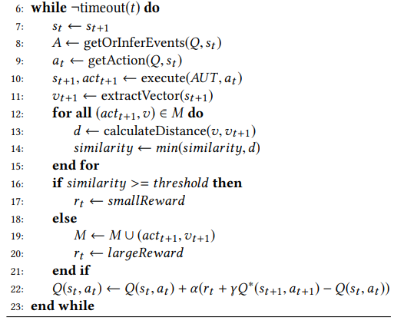
整体逻辑
6. 不断循环：{
7-9：更新状态，获取所有可执行动作，
选择动作
10：执行动作，并获得动作执行后的
新状态和新Activity
11：对新状态的特征进行提取
12-21：计算新特征向量与该activity下已提取的特征向量的相似度
如果相似度高，给一个小奖励
如果相似度低，给个大奖励，并存储这个新提取的向量
22：依据Bellman Equation更新Qtable}

